Slide 1
Čas živých a neživých
Dvě linie v koncepcích času

Slide 2
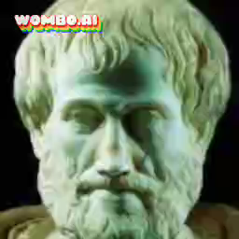
Aristoteles

Slide 3
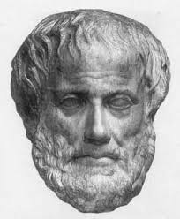

Čas je počítaný pohyb
1 2 3 4 5 6

Slide 4
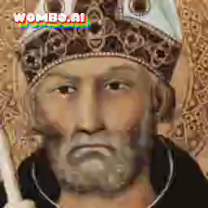

Slide 5
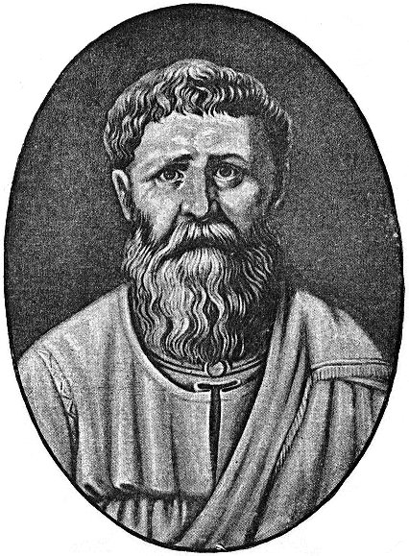
Čas je dojem v duši
Čas je počítaný pohyb

Slide 6
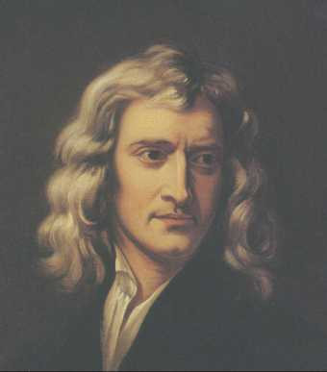
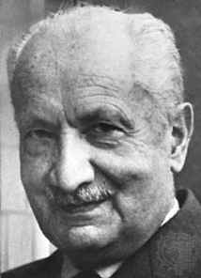

Jednoznačné a nevratné směřování ke konci

Slide 7

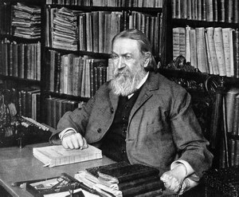
Ludwig Boltzmann
Nevratnost času
Ernst Mach
Kritika absolutního času

Slide 8
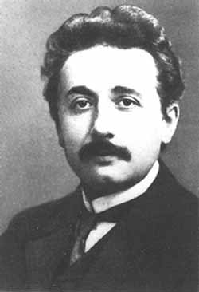
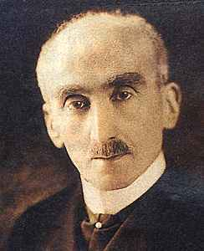
Čas ve fyzikálních soustavách
Čas jako durée

Slide 9
Honba za bychem
Lidová moudrost
    Nevratnost
Klasická mechanika
    Symetrie fyzikálních zákonů (vratnost)
→
  Existenciální filosofie
    Rozhodování a odpovědnost (jednou tady a teď)
Minulost
Přítomnost
Budoucnost
Determinismus

Slide 10
Ireverzibilita, determinismus, čas
Termodynamika
  První šipka času (statistická povaha)
Kvantová mechanika
  Špatná a dobrá zpráva

Slide 11
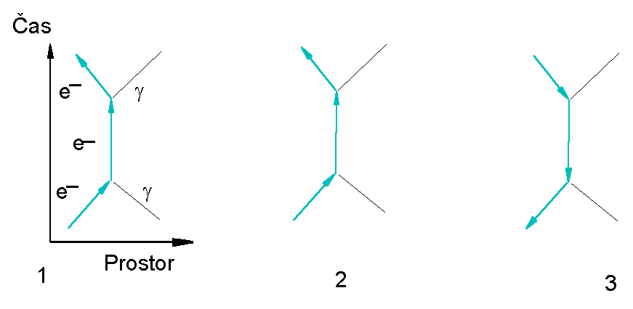
Vlnová šipka
Nevratnost času?

Slide 12
Ireverzibilita, determinismus, čas
Termodynamika
  První šipka času (statistická povaha)
Kvantová mechanika
  Špatná a dobrá zpráva

Slide 13
Hugh Everette

Slide 14
Hugh Everette

Slide 15
Ireverzibilita, determinismus, čas
Termodynamika
  První šipka času (statistická povaha)
Kvantová mechanika
  Špatná a dobrá zpráva
Teorie chaosu
  Bifurkační body, motýlí efekt

Slide 16
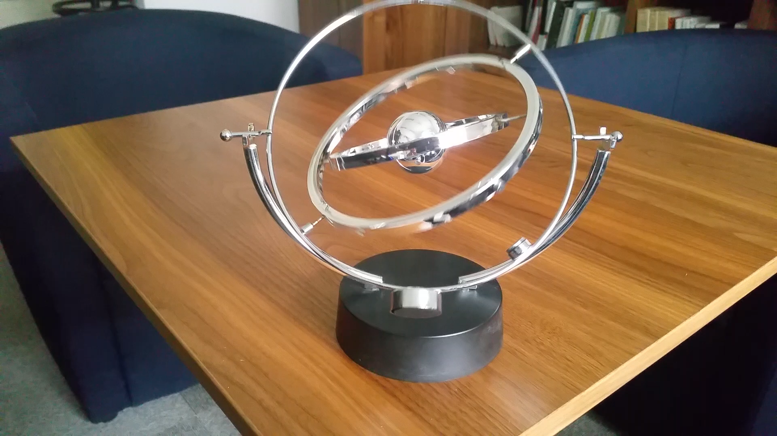
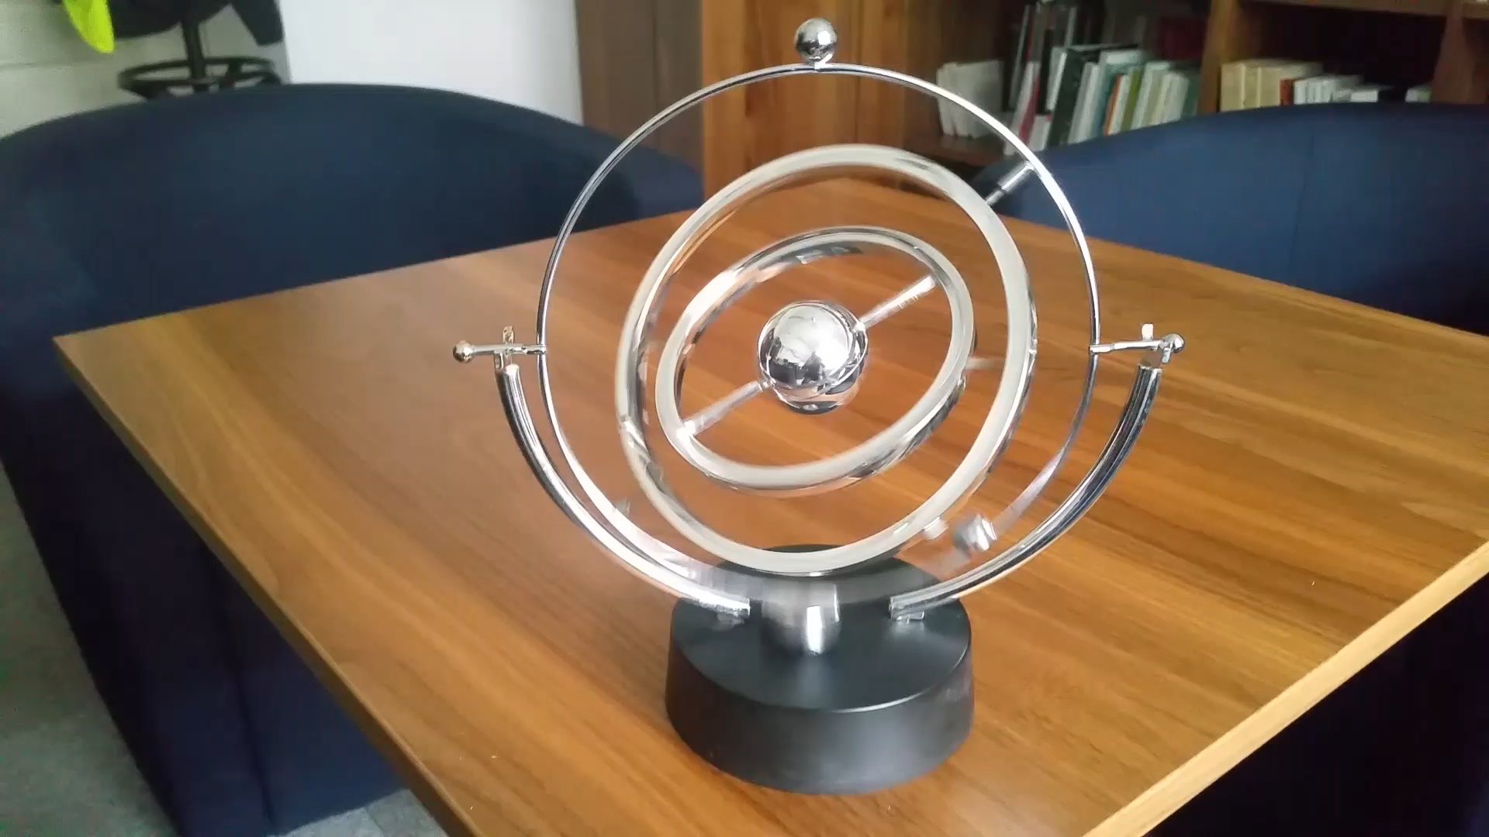
Kyvadlo

Slide 17
ČAS
Nevratnost
Nemožnost dohnat bycha
  Bycha nelze dohonit…
  …kdybychom ho dohnali, nelze změnit skutečnost…
  … i kdybychom ji mohli změnit, nevíme, jaké to bude mít následky.
Ireverzibilní procesy
Záměna prostorových a časových souřadnic
→ ?

